Slide 1
Chemický prvek a sloučenina

Slide 2
Chemický prvek
= chemická látka složená z atomů se stejným Z
charakterizován :
značkou
názvem
protonovým číslem Z

Slide 3
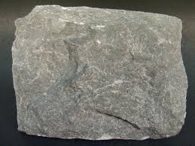
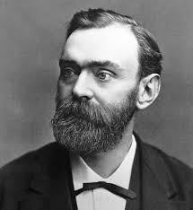
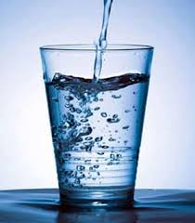
Název prvku
vznik názvů podle:
vlastnosti – Cl – žlutozelený
zdroje výskytu – Ca – vápenec, H – voda
země objevu – Ge – Německo
významného vědce – No – Nobelium

Slide 4
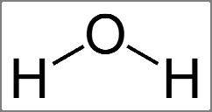
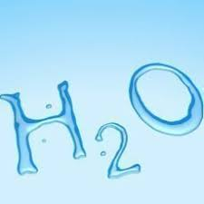
Chemická sloučenina
Látka vzniklá sloučením 2 a více různých atomů (prvků)
Každá sloučenina má svůj vzorec

Slide 5
Rozdíl mezi atomem a molekulou
Atom – základní stavební jednotka látek
Molekula – vzniká spojením 2 a více atomů

Slide 6
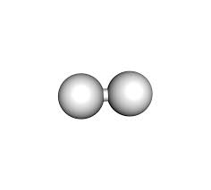
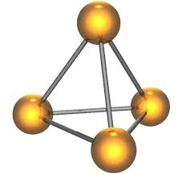
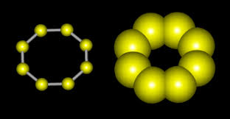
Molekula prvku
Molekula tvořená ze stejných atomů prvků (O, H, S, P)

Slide 7
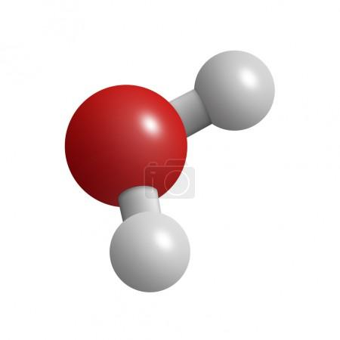
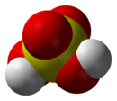
Molekula sloučeniny
Molekula tvořená z různých atomů prvků

Slide 8
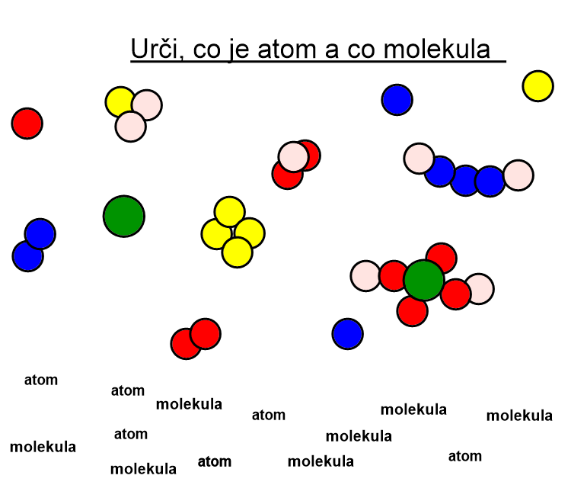

Slide 9
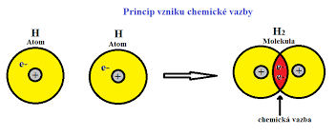
Chemická vazba
je vazba mezi atomy v molekule
je síla, která spojuje atomy v molekule
vzniká spojením atomů pomocí valenčních elektronů

Slide 10
elektronegativita
je schopnost atomu přitahovat elektrony
hodnota elektronegativity v PSP

Slide 11
Typy chemických vazeb
Určíme pomocí rozdílu elektronegativity jednotlivých prvků
nepolární – vazba mezi stejnými atomy , hodnota elektronegativity 0 – 0,4
polární – vazba mezi atomy s rozdílem elektronegativity 0,4 – 1,7
Iontová - vazba mezi atomy s rozdílem elektronegativity větším než 1,7

Slide 12
Příklady:
NaCl
Na – 0,9
Cl – 3,0
3 – 0,9 = 2,1 ---------- iontová vazba
HCl
H – 2,1
Cl – 3,0
3 – 2,1 = 0,9 ………………… polární
KBr
K – 0,8
Br – 2,8
2,8 – 0,8 = 2……………… iontová
$${Cl }_{2}$$
Cl – 3,0
Cl – 3,0
3,0 – 3,0 = 0 …………… nepolární

Slide 13
Domácí úkol
1. Urči počet protonů, neutronů, elektronů, protonové a nukleonové číslo u těchto prvků
$${}_{82}^{206}{Pb}$$
$${}_{18}^{40}{Ar}$$
$${}_{11}^{23}{Na}$$
2. U těchto prvků zapiš elektrony do vrstev v obalu.
B, Ca, S, He
3. U těchto sloučenin urči typ chemické vazby pomocí rozdílné hodnoty elektronegativity
Li Br, MgO, CO, $S_{8},$

